Slide 1

中班音乐：蓝鸟

Slide 2
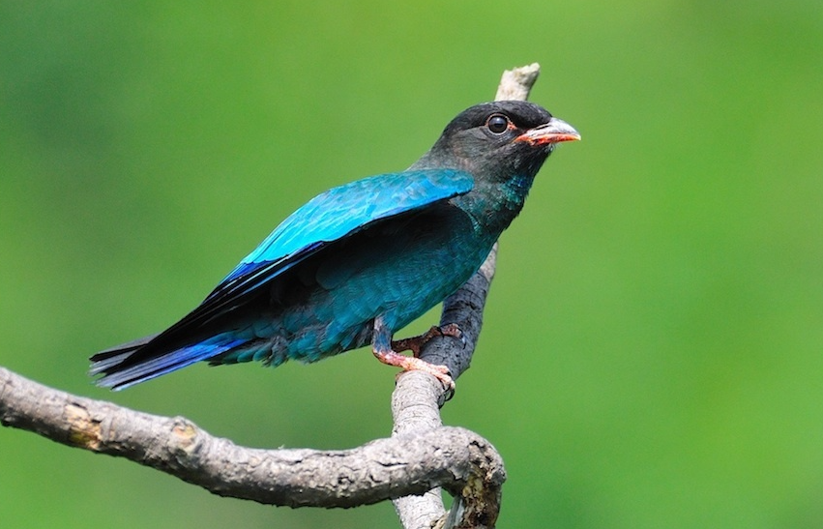


Slide 3

